Slide 1
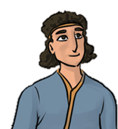
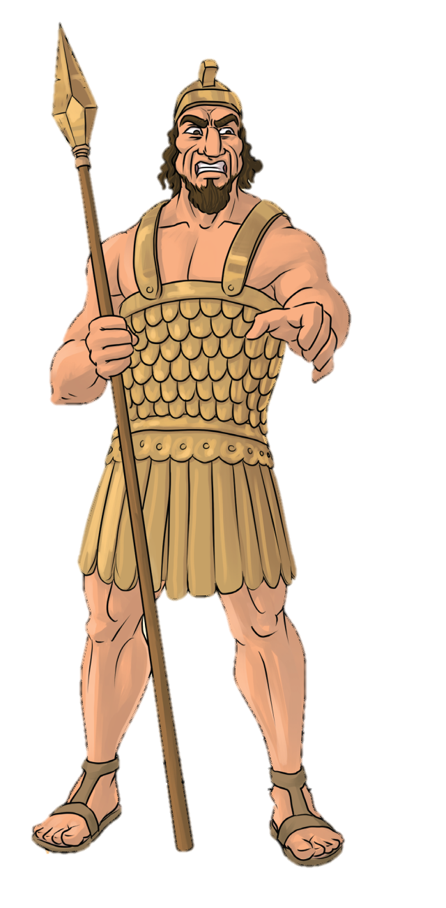
DÁVID ÉS GÓLIÁT
DIGITÁLIS HITTANÓRA
Kedves Szülők!
Kérjük, hogy segítsenek a gyermeküknek a hittanóra tananyagának az elsajátításában!
A digitális hittanórán szükség
lesz az alábbiakra:
internetkapcsolat
hangszóró vagy fülhallgató a hanganyaghoz
Kérem, hogy indítsák el a diavetítést!
(A linkekre így tudnak rákattintani!)
Javaslat: A ppt fájlok megjelenítéséhez használják a WPS Office ingyenes verzióját (Letölthető innen: WPS Office letöltések ). Az alkalmazás elérhető Windows-os és Android-os platformokra is!

Slide 2


Áldás, békesség!
Kezdd a digitális hittanórát az óra eleji imádsággal!

Slide 3

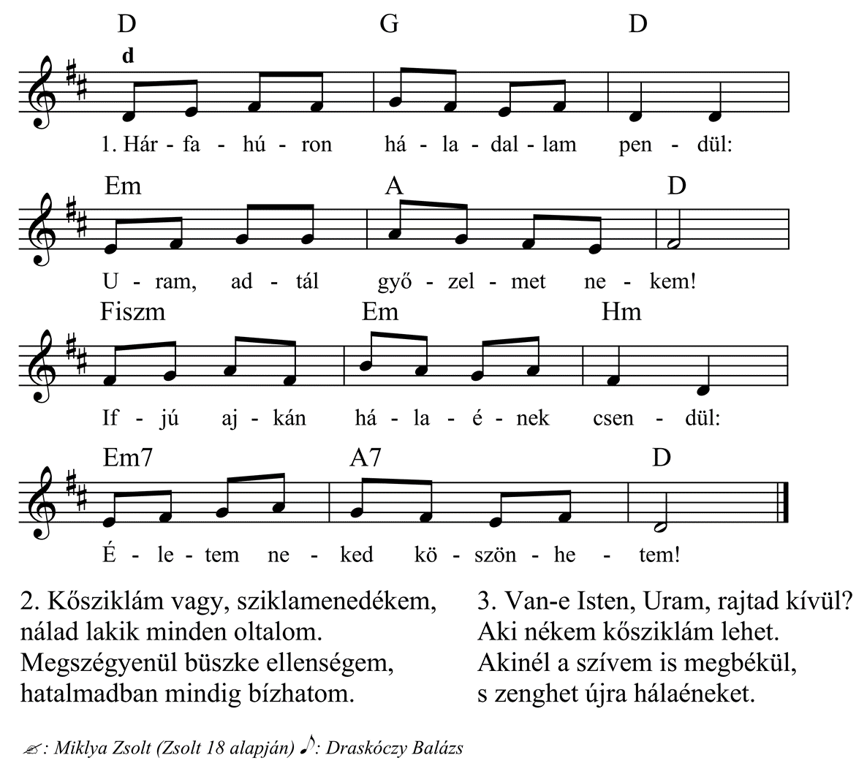


Ezzel az énekkel adjunk hálát Istennek, mert Ő olyan, mint a kőszikla.

Slide 4

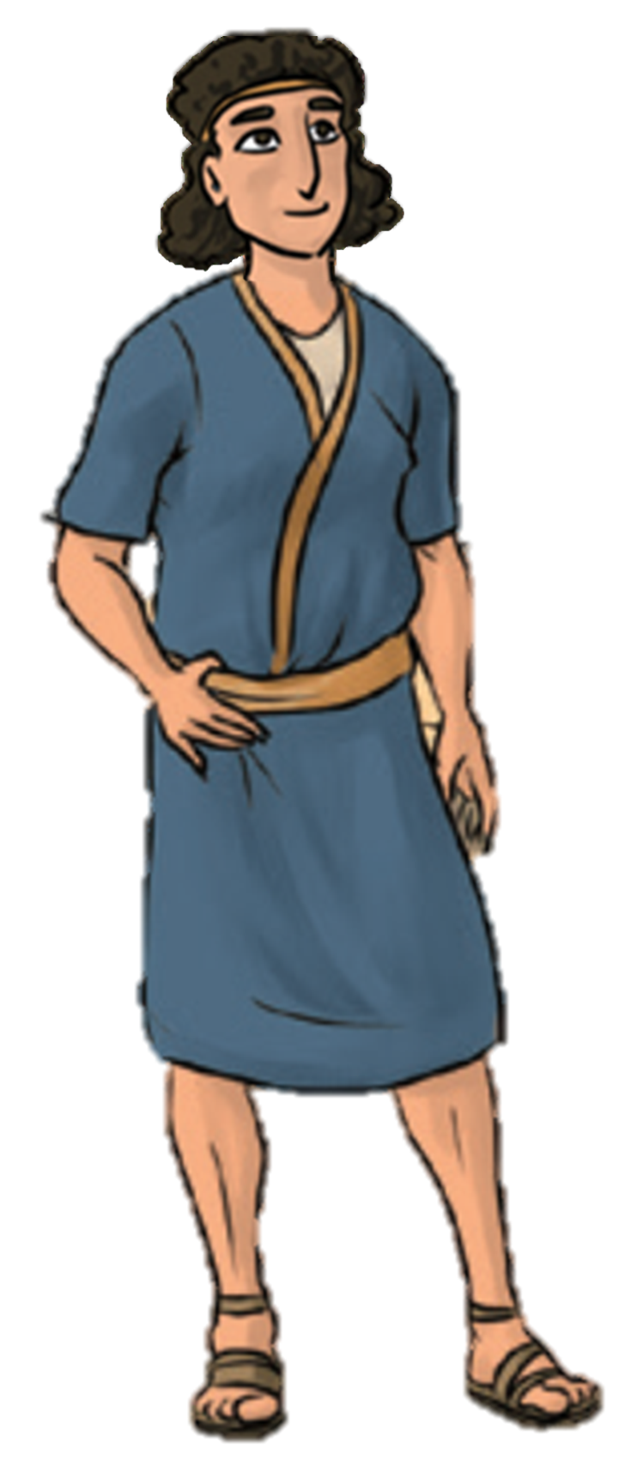
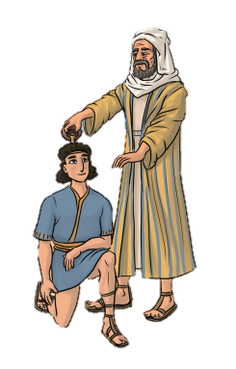
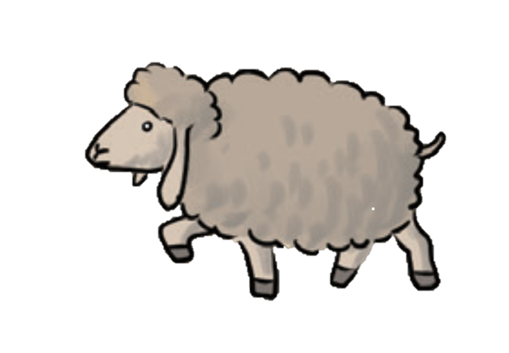
Emlékszel még Dávidra?
Emlékszel, hogy mivel töltötte a napjait?
Vigyázott az apja nyájára.
És arra is emlékszel, hogy egy nap egy idegen férfi látogatta meg a családját, és azt állította, hogy ez a fiatal fiú lesz majd egyszer az egész ország királya?
Aztán olajat öntött a fejére.
Ahogyan a királyokkal tették abban az időben.
Sámuel próféta így kente fel királlyá Dávidot.
Dávid azonban otthon maradt, és tovább őrizte a juhokat.
Vajon hogyan lesz ebből az ígéretből valóság?

Slide 5
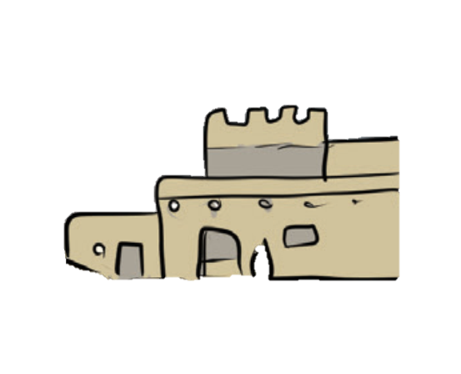

Nézzünk körül a királyi udvarban!
Sajnos Saul király hadilábon állt az ellenséggel.
Az ellenséges nép a filiszteus nép volt.
A filiszteus hadsereg le akarta győzni Saul seregét.
Erre minden esélye megvolt.
Volt ugyanis egy rendkívüli harcosuk.

Slide 6
Hatalmas harcos!
A lándzsájának óriási hegye van!
Ez a filiszteus egy óriás!
Mekkora termet!
Micsoda páncél öltözet!
Rézsisak a fején!

Slide 7
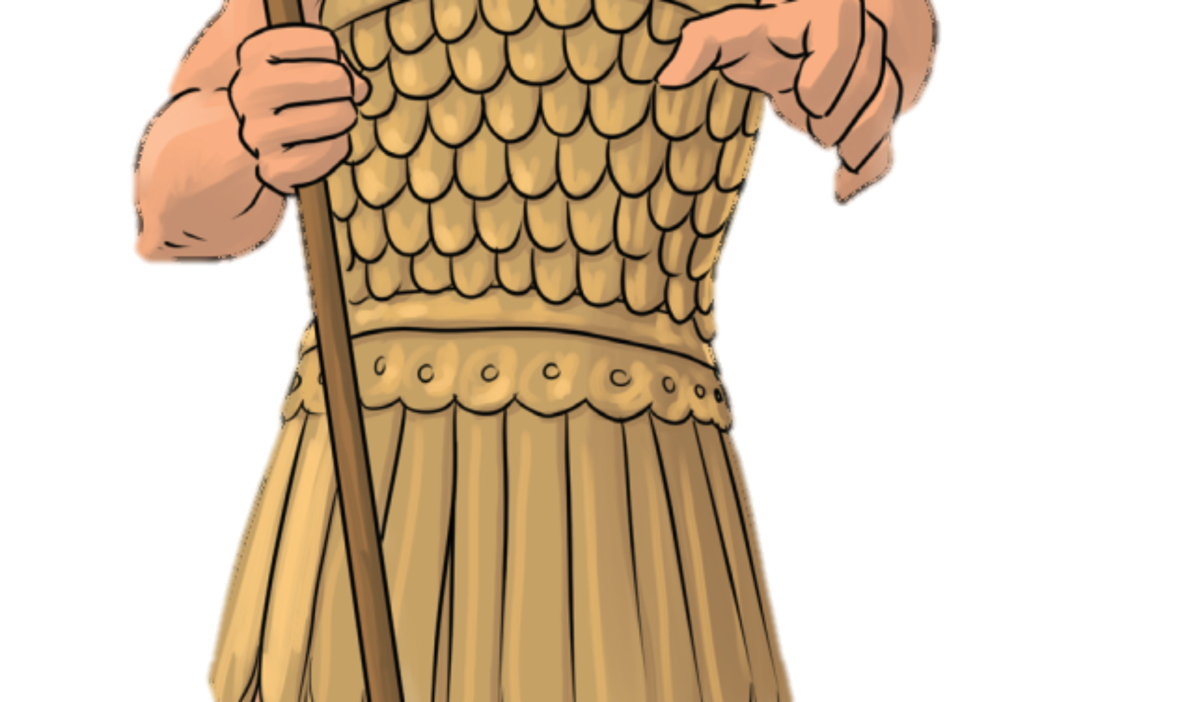
Senki sem mer kiállni ellenem?
Ha valaki le tud győzni engem, akkor az egész népem a ti szolgátok lesz!
Ha-ha-ha! Gyáva izráeli népség! Engem senki sem tud legyőzni!
Nincs egy bátor harcosotok sem?
Ha-ha-ha!
Állítsatok már ki ellenem valakit!

Slide 8

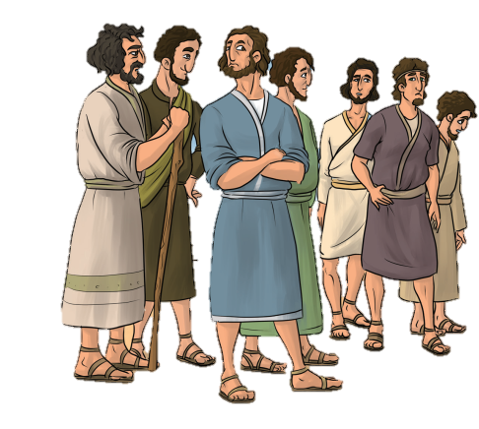
Senki sem mert kiállni Góliát ellen.
Góliát 40 napon keresztül csak gúnyolódott és gúnyolódott.
Újra és újra kinevette Isten népét, amiért nincs senki, aki ki merne állni ellene.
És ekkor történt valami.

Slide 9


filmnézés
Kattints Dávid rajzára,
és nézd meg a rajzfilmet, ami elmeséli, hogy
mi történt!

Slide 10
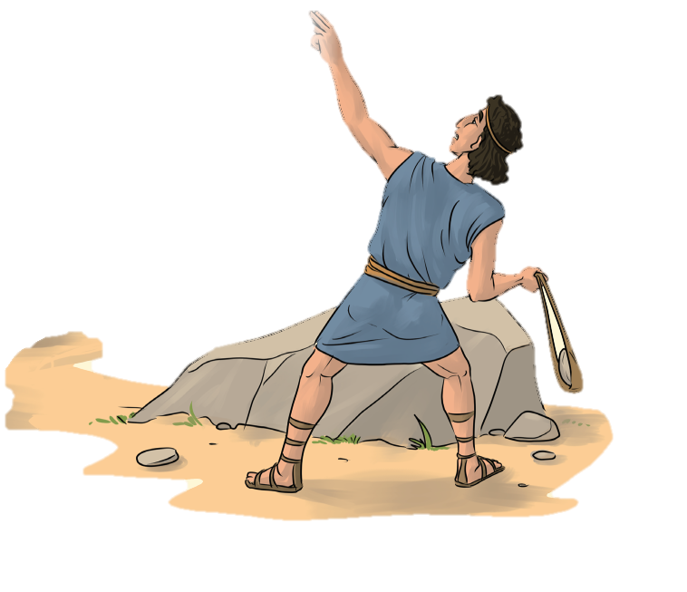

Így szerzett Dávid fényes győzelmet Isten népének
a hitével és a bátorságával.

Slide 11


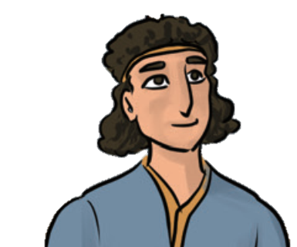
Mit mondott Dávid Saul királynak, amikor túl fiatalnak találta őt a harchoz?
Tanuld meg az aranymondást!
„Az Úr, aki megmentett engem az oroszlán és a medve karmától, meg fog menteni ennek a filiszteusnak is a kezéből.”
Sámuel első könyve 17,37

Slide 12


Fel tudod idézni a történetet helyes sorrendben?
Kattints Dávidra a feladathoz!

Slide 13

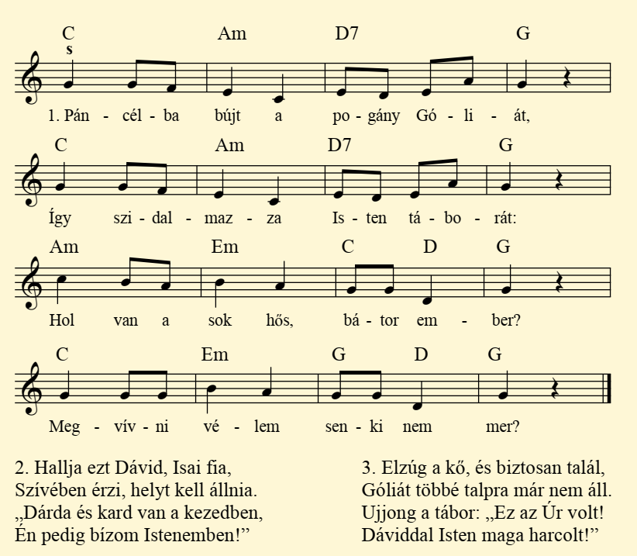

Idézzük fel a történetünket egy ének segítségével!
Először tanuljátok meg! Kattints a hangszóróra!
Utána énekeljétek el szerepekre osztva is!
Szereplők:
Kórus
Góliát
Dávid
Izráeli nép (tábor)

Slide 14
Öt sima kővel és egy parittyával indult harcba Dávid.
A következő oldalon egy animációt láthatsz,
összefoglalja a mai történetünket.
Kattints és nézd meg!

Slide 15
D
G
á
Ó
L
I
D
v
á
Á
v
i
i
d
T
d

Slide 16

D
Egy mondatban fogalmazzátok meg
a mai történet tanulságát
az előbbi animáció alapján!
á
v
Írjátok fel a táblára a tanulságot!
i
d

Slide 17
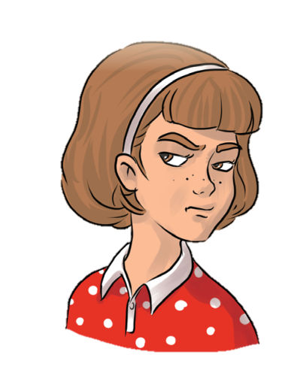
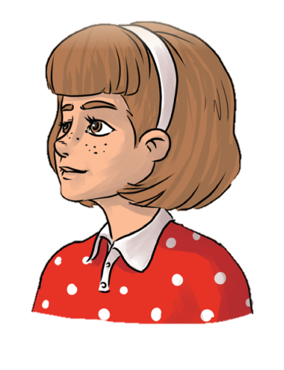
Nekünk is vannak harcaink, mint Dávidnak.
Persze nem fegyverrel harcolunk.
Ezek a „Góliátok” rátámadnak a baráti kapcsolatainkra, a családi kapcsolatainkra.
Vannak bennünk és körülöttünk „Góliátok”.
Ezek tönkre akarják tenni az életünket.

Slide 18


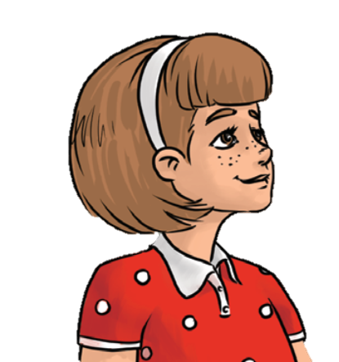
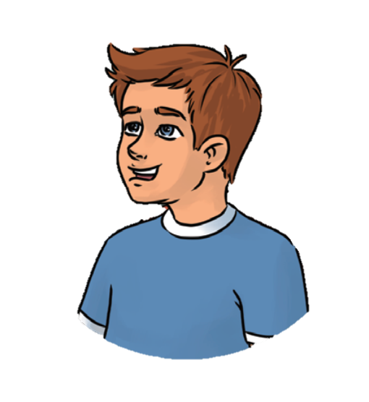
Párban beszéljétek meg, hogy milyen „Góliátok” próbálják meg elrontani a napjaitokat!

Slide 19

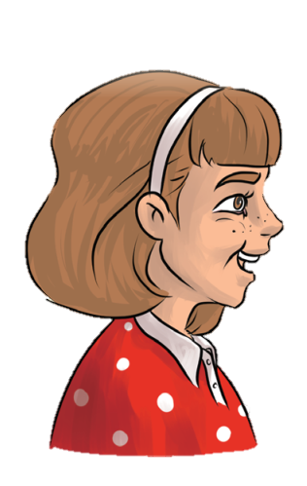
De harcolhatunk ellene, mint Dávid!
Van fegyverünk a rossz ellen.
Válaszoljatok Zsófi kérdésére, válasszatok köveket a következő oldalról!
Milyen fegyverünk van?
Milyen „köveket” tegyünk a „parittyánkba”?

Slide 20
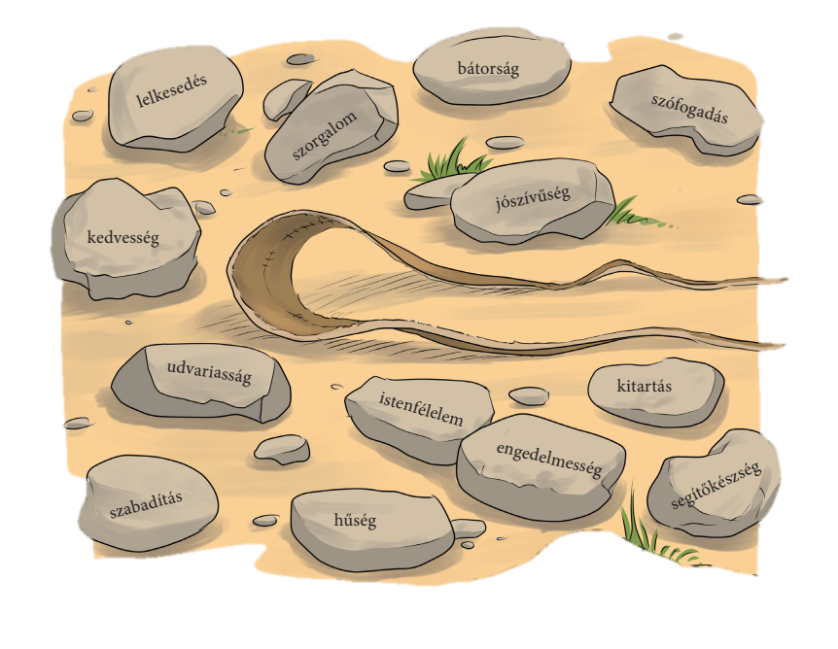
Milyen kövekkel tudsz harcolni a „Góliátok”
ellen?
Kattints! Beszéljétek meg!
Istentől imádságban kérjetek ehhez erőt!

Slide 21
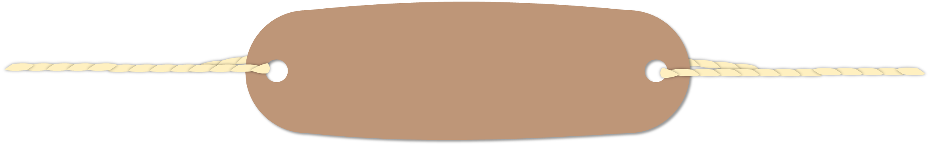
Góliát, a kedvem nem szeged!
Írj egy 4 soros verset Dávid és Góliát történetéhez!
Válassz az egyik cím közül! Kattints!
Az oroszlán és a medve karma

Slide 22
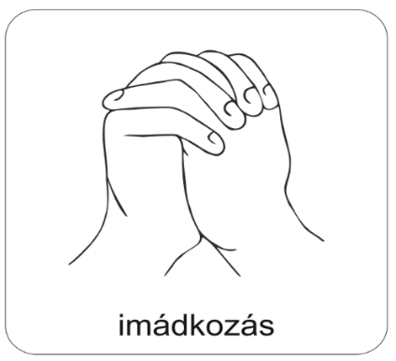
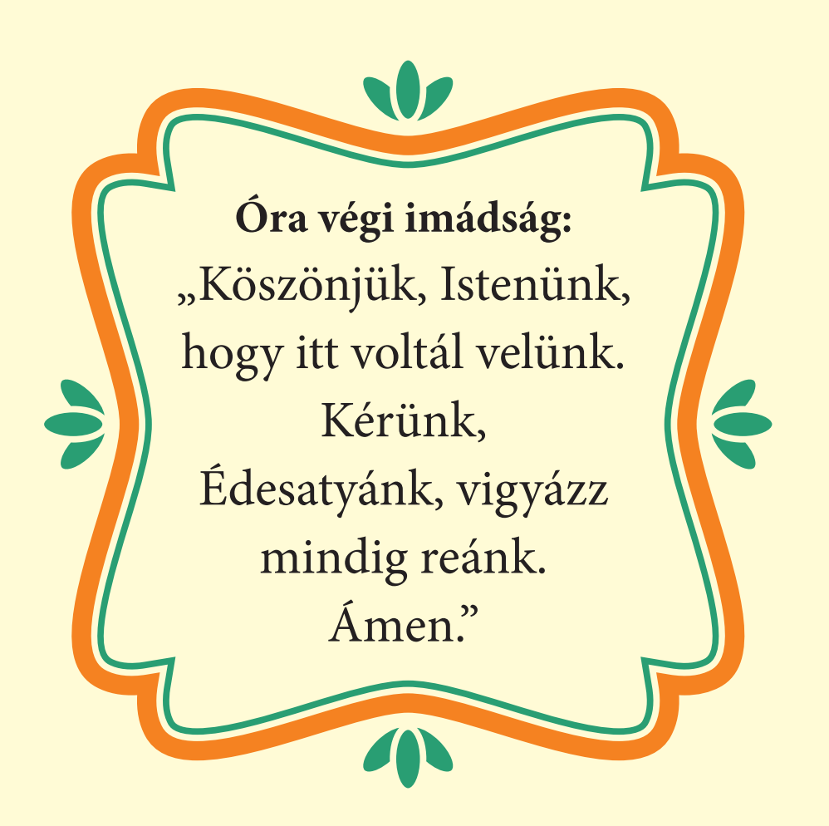
A digitális hittanóra végén így imádkozz!
Kedves Hittanos!
Várunk a következő digitális hittanórára!
Áldás, békesség!

Slide 23

Áldás, békesség!
„Te vagy az én erőm, rólad zeng énekem. Erős váram az Isten, az én hűséges Istenem.”
(Zsoltárok könyve 59,18)
Kedves Szülők!
Köszönjük a segítségüket!
Isten áldását kívánjuk ezzel az Igével!

